Slide 1
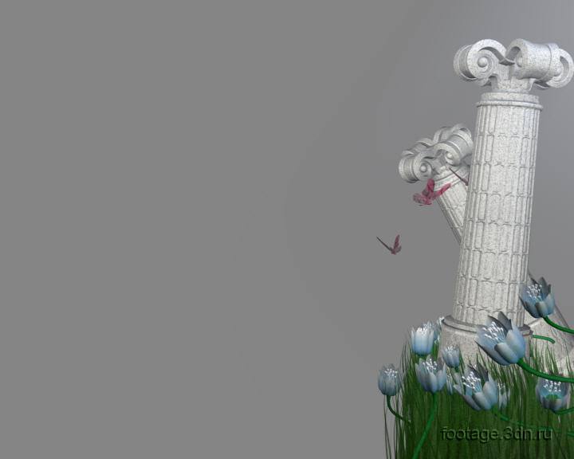
Архитектура
Древней Греции
Рисуем Парфенон
3 класс
ИЗО и художественный труд по программе Неменского Б. М.

Slide 2
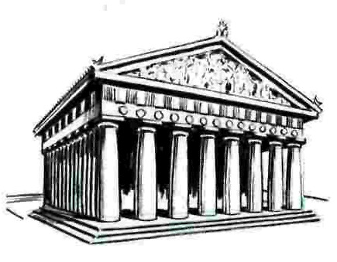
Рисуем Парфенон.

Slide 3
Рисуем Парфенон.

Slide 4
Рисуем Парфенон.

Slide 5
Рисуем Парфенон.

Slide 6
Рисуем Парфенон.

Slide 7
Рисуем Парфенон.

Slide 8
Рисуем Парфенон.

Slide 9
Рисуем Парфенон.

Slide 10
Парфенон.

Slide 11
Спасибо
за урок !

Slide 12
В презентации использованы работы:
Архитектура Древней Греции (презентация Штель Т.Н., учителя ИЗО МОУ СОШ № 1 г. Асина Томской области)
Архитектура Древней Греции (презентация Гильд В.С.)
Ресурсы Интернета:
http://teremok.tomsk.ru/podelki-origami-shemy-uroki-lepki-papie-mashe-eksperimenty-i-opity-risovanie-hobby/drawing/poetapnoe-risovanie-uroki-risovania-dlia-detey/poetapnoe-risovanie-buildings-and-facilities/3737-parthenon-athens-greece-drawing-lessons-from-phase

